Slide 1

Web Application for students and teachers.

Slide 2

Fun fact
Știați că , în 1728 ,în Boston, a apărut pentru prima dată noțiunea de învățământ la distanță? Pe atunci, cursurile erau trimise prin poștă.

Slide 3
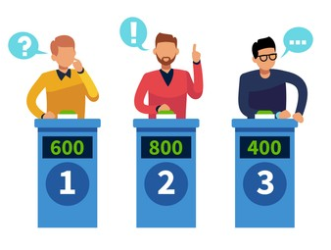
Quiz fact
Încă din 1975, quiz-urile au fost folosite drept jocuri în diferite competiții televizate, pentru a antrena spiritul competitiv al oamenilor.

Slide 4

1
Odată cu pandemia, învățământul online s-a dezvoltat rapid. Cu toate acestea, spiritul competitiv a fost diminuat destul de mult.

Slide 5


Pentru a face cursurile online mai interactive, am dezvoltat o aplicație web ce oferă o modalitate distractivă de a învăța prin quiz-uri.
Impactul aplicatiei

Slide 6





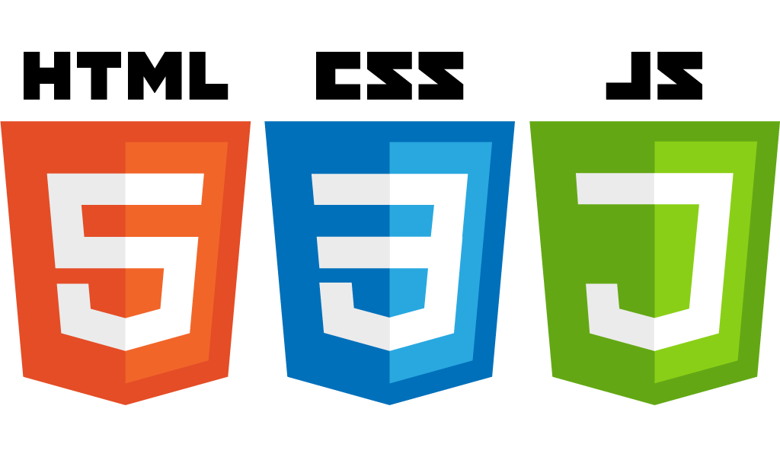
Tehnologii folosite

Slide 7
Logica aplicatiei
creaaza
rezolva
Quiz
Student
Profesor
Clasa

Slide 8


Demo
https://www.youtube.com/watch?v=KYJipMwO9H0
https://github.com/NegruBogdan/Hackaton

Slide 9
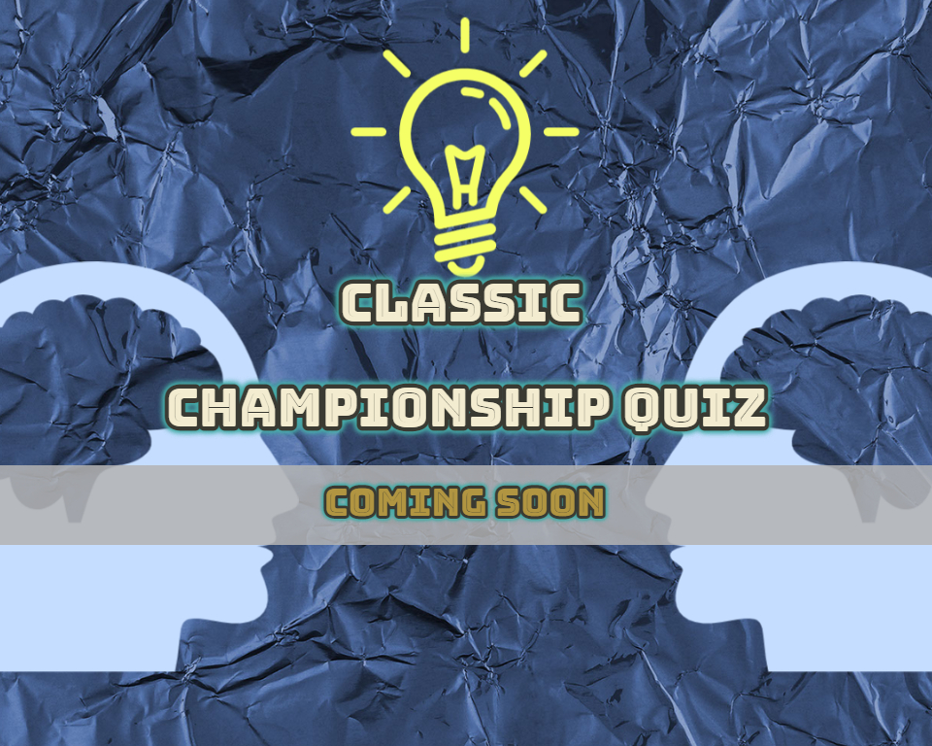
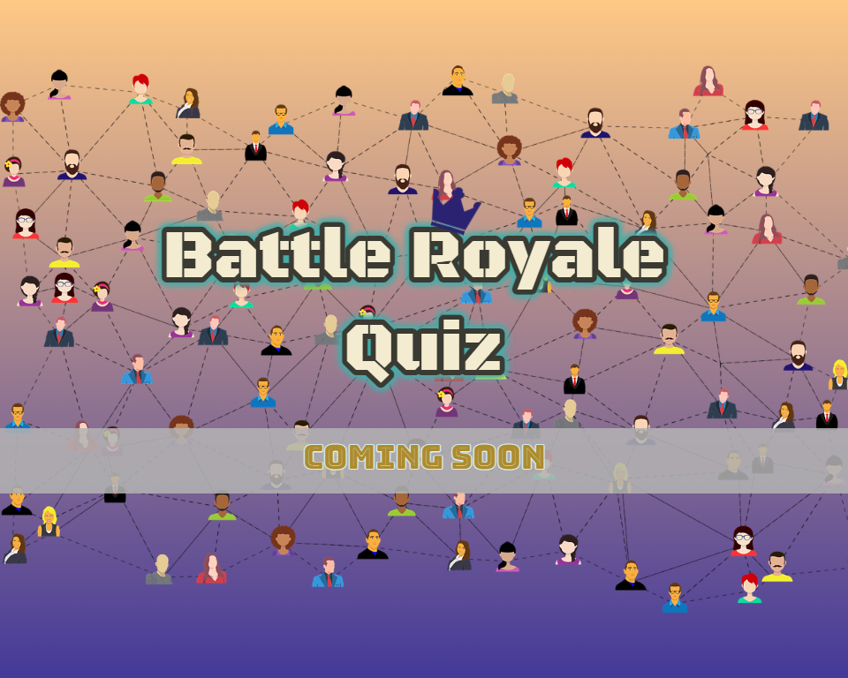
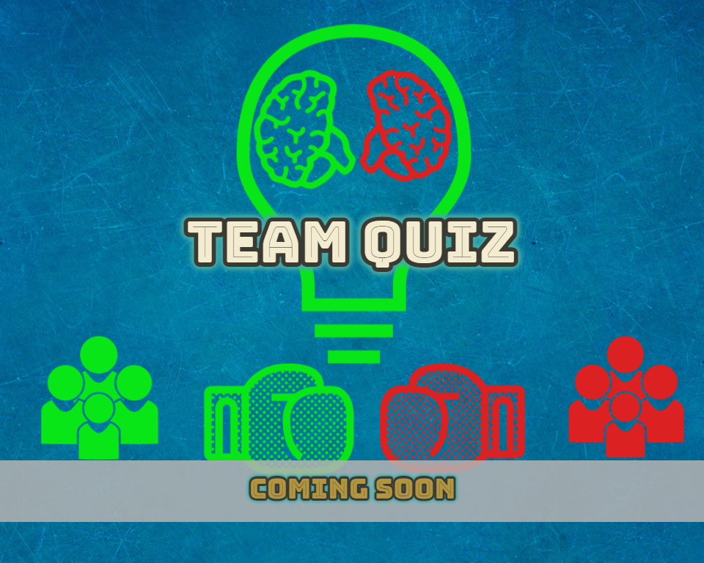
Viitorul aplicatiei

Slide 10
Q&A
DOES ANYONE HAVE ANY QUESTIONS?

Slide 11
Green Team
Tudorache Theodor
Matei Elena
Negru Bogdan
Backend Development
Backend Development
Backend Development
Paraschiv Alexandru
Vlaicu Leonard
Frontend Development
Frontend Development
Multumim!

